Slide 1
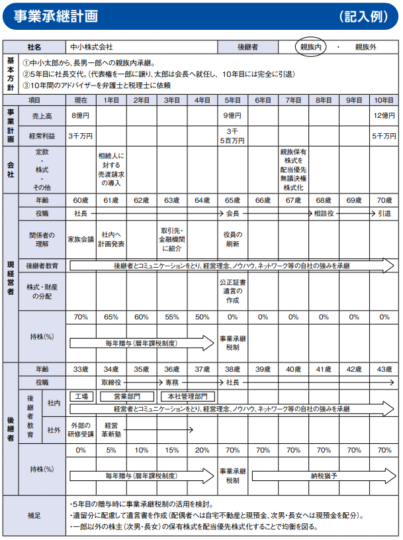
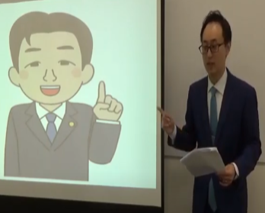
事業承継・後継者相談
アドバイスサービス
『後継者を探したい・・・』
『会社の事業を承継したい・・・』
『はじめの一歩をどうするか相談したい・・・』
経営状況・経営課題等の把握（見える化）
事業承継に向けた経営改善（磨き上げ）
親族内・従業員承継 or 社外への引継ぎ
後継者の育成機関を含めると事業承継には
５～１０年を要するものの、多くの企業が事業承継を先送りにしてしまいがちと言われています（中小企業庁「事業承継マニュアル」）。
事業承継のための準備事項は膨大にあり、そのための準備時間も長期にわたります。
しかも、多くの専門家との連携も必要となることが多いです。
そのため、まずは、「はじめの一歩」としてなにをすべきかという点からして難しいことが多いため、まずは「はじめの一歩」として必要なことに焦点をしぼって、わかりやすくアドバイスいたします。
所要時間１時間程度、無料
面談・ZOOM等にて実施
←中小企業庁「事業承継マニュアル」から引用
弁護士・中小企業診断士 一般社団法人日本紙芝居型講師協会 代表理事 藤堂武久
〒１０２－００８３ 東京都千代田区麹町２－１０－３－３階 青葉法律事務所
電話：０３－５２１３－４５７７ FAX０３－５２１３－４５６９
Mail: todo@aoba-law-office.net HP: http://todotakehisa.sub.jp
電話相談・オンライン相談受付中（まずは上記の電話・FAX・ Mailへご相談下さい ）
資金繰り，現金・利益確保のご相談，社内会議・社内勉強会の司会進行サポート，
オンライン社員研修・勉強会，オンラインセミナーも受付中
（注意）情報変更・法律改正・法解釈の変更・見解の相違等があり得るため，上記の内容については，個別の状況に応じて， 最新の情報の確認や専門家への確認をお願いします

